Slide 1

Telegram bot
1조

Slide 2
파이썬을 이용한 텔레그램 챗봇 만들기
텔레그램 회원가입
Bot 생성
패키지 설치
크롤링을 활용한 날씨알림봇 만들기
모듈 설치 (01-c 에서 진행)

Slide 3
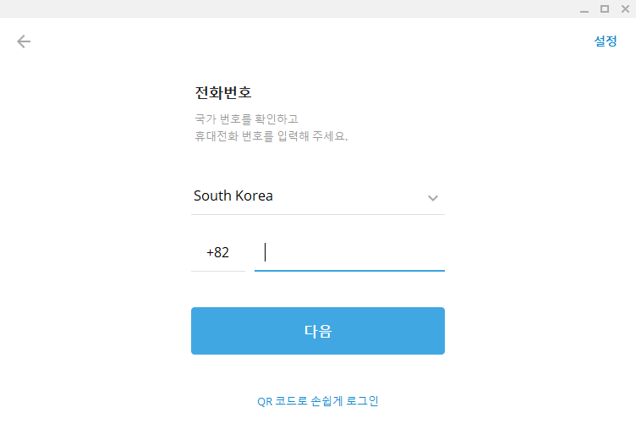
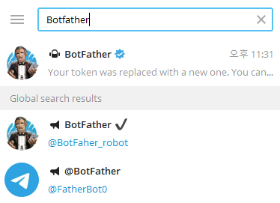
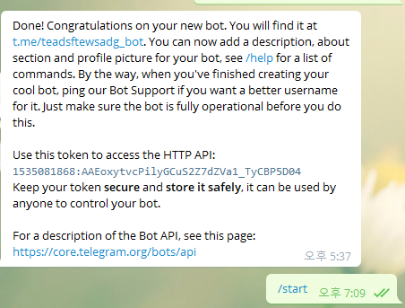
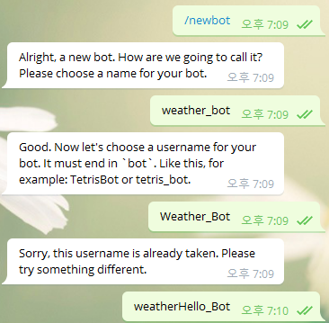
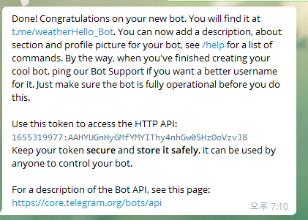
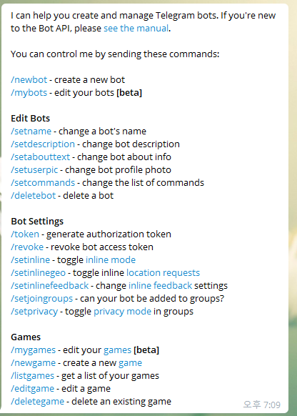
텔레그램 가입(pc 버전)
BotFather를 이용해 Bot 생성
[/start]
/newbot
필요한 토큰 키
Bot의 이름 입력
-bot 으로 끝나는 username 입력
(중복 불가)
[/newbot] 클릭
토큰 키를 따로 저장

Slide 4
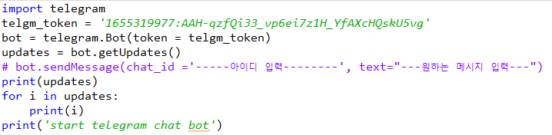
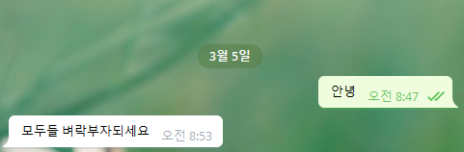
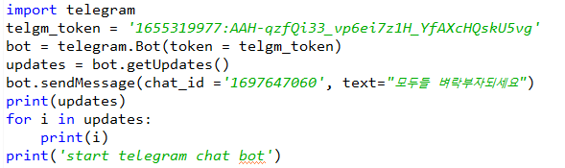
사용자 ID로 메시지 보내기
tele_bot.py
<패키지와 모듈 설치>
pip install telegram
pip install python-telegram-bot
pip install requests
pip install beautifulsoup4 (-> 강의실 컴퓨터에는 설치되어 있음)
[명령 프롬프트] 창에 입력 후 설치 진행
토큰 키 입력
①
④
②
③
ID 입력

Slide 5
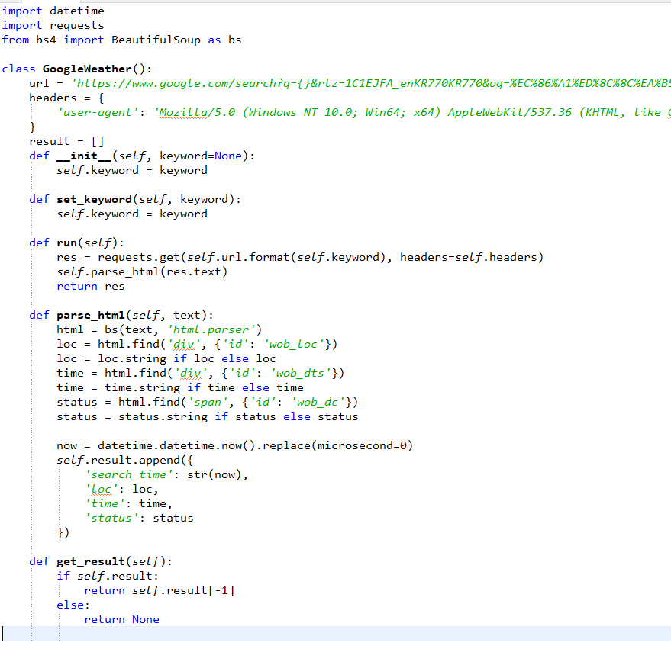
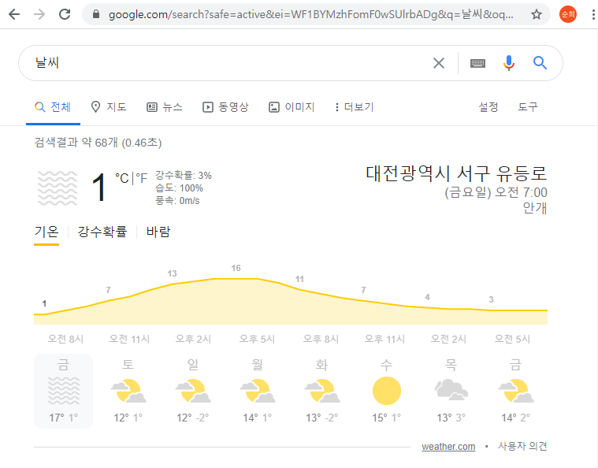
구글 날씨 가져오기(크롤러)
main.py

Slide 6
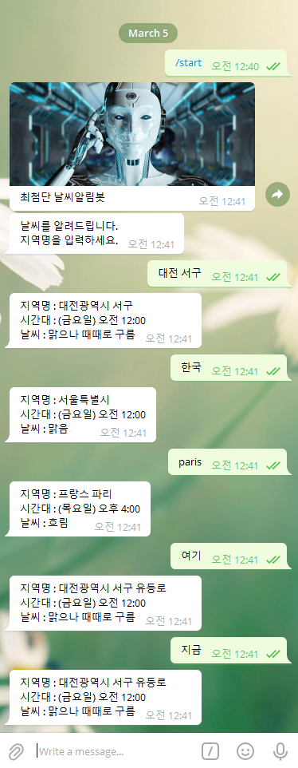
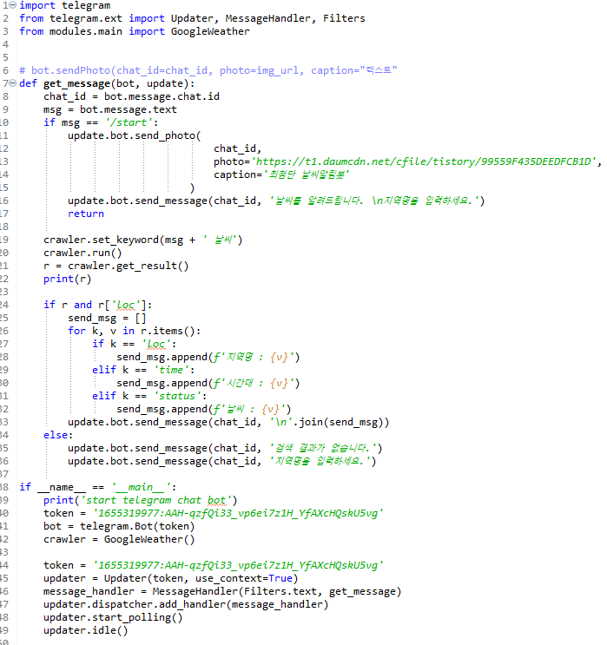
크롤러를 이용하여 날씨 정보 받기
API를 이용한 이미지와 텍스트 보내기
weather.py
토큰 키 입력

